Slide 1


UBND Quận Long Biên
Trường mầm non Nguyệt Quế
LĨNH VỰC PHÁT TRIỂN NGÔN NGỮ
Đề tài: Truyện: “Quả trứng”
Đối tượng: Trẻ 24 – 36 tháng tuổi
Giáo viên: Nguyễn Thị Kim Dung
Năm học: 2024 - 2025

Slide 2





Ổn định tổ chức:
Cho trẻ hát bài hát “1 con vịt"

Slide 3

Ổn định tổ chức:
Cho trẻ hát bài hát “1 con vịt"

Slide 4

Đ

Slide 5
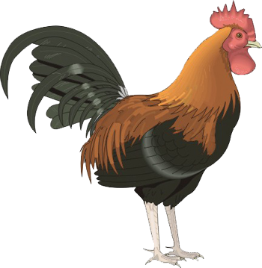

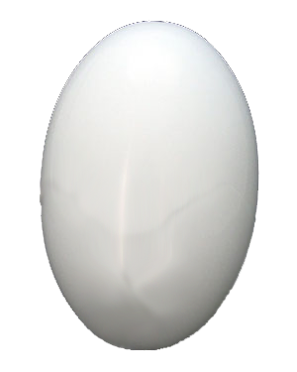


Slide 6
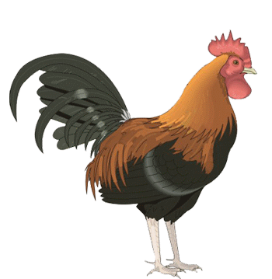

Slide 7


Slide 8


Slide 9

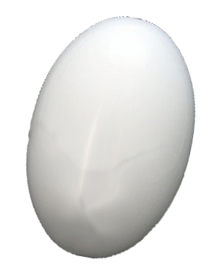

Slide 10
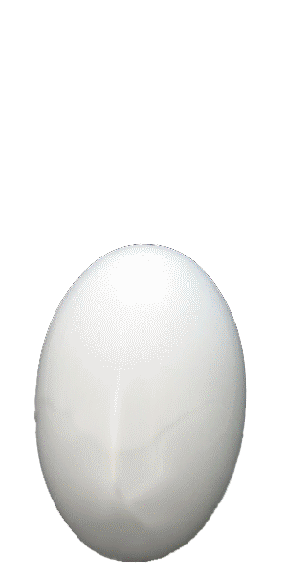
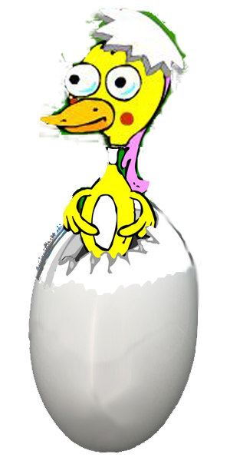

Slide 11

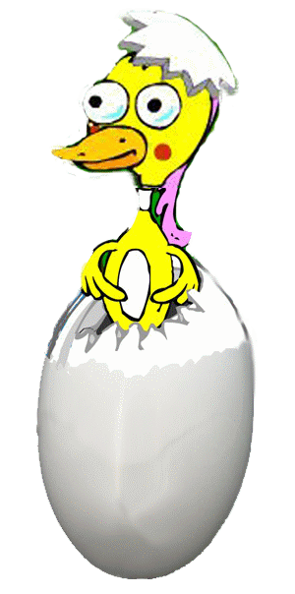

Slide 12
Đ

Slide 13


Slide 14
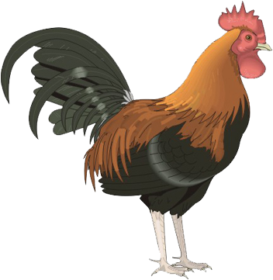

Slide 15


Slide 16
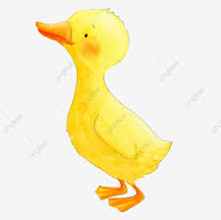

Slide 17


Slide 18
Đ

Slide 19
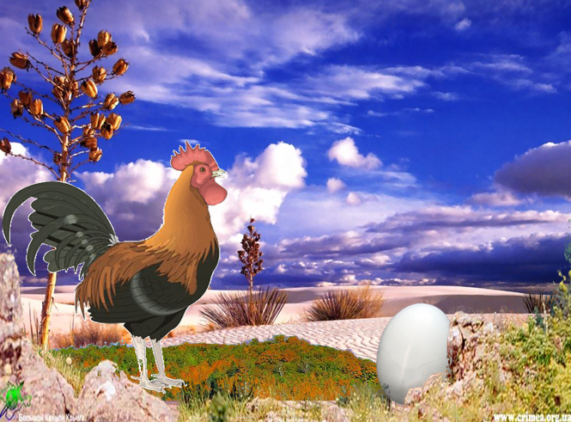

Slide 20
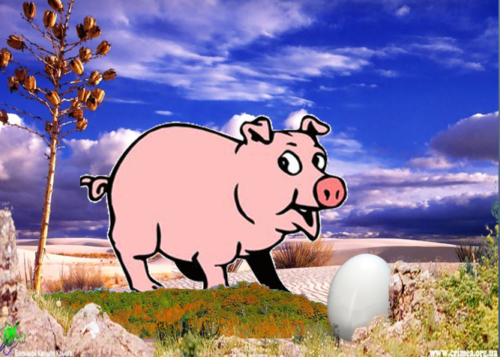
+

Slide 21
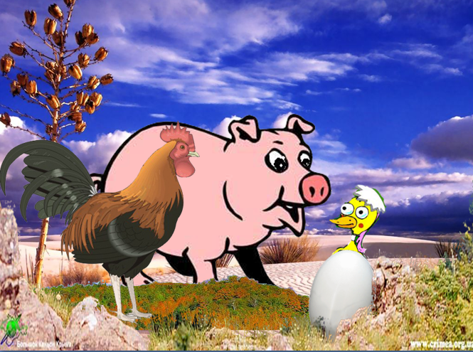

Slide 22
Đ

Slide 23

KÍNH CHÚC CÁC CÔ GIÁO NHIỀU SỨC KHỎE
CHÚC CÁC BÉ
CHĂM NGOAN – HỌC GIỎI!

